Slide 1
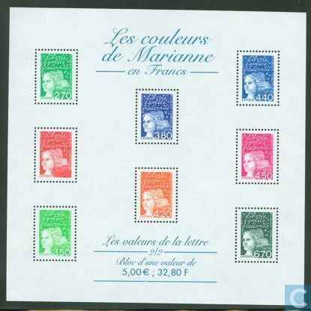
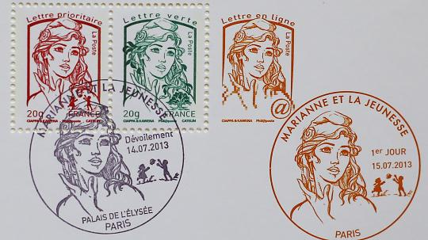
Die französische Dauerserie „Marianne“
1944 -2015
Württembergischer Philatelistenverein – Sammlergruppe Weinstadt – 11/2015

Slide 2
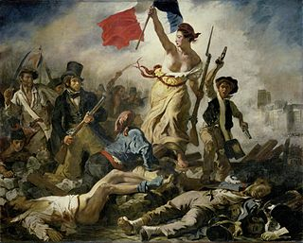
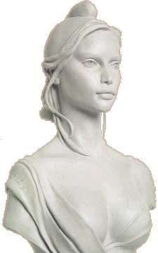
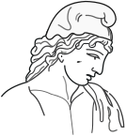
Historischer Hintergrund
Seit der Französischen Revolution (1789-1799) ist Marianne das Symbol der Freiheit und die Nationalfigur der Französischen Republik. (nicht zu verwechseln mit der Jungfrau von Orléans, der Nationalheiligen Frankreichs).
Sie ist keine authentische Person, sondern wurde einem Gemälde des frz. Malers Delacroix aus dem Jahr 1830 entnommen.
Sie wird in vielen französischen Schulen und Rathäusern als Büste nach dem Vorbild von prominenten Französinnen dargestellt und trägt auf dem Kopf eine sog. „phrygische Mütze“ , ähnlich der Zipfelmütze
Quelle: Wikipedia

Slide 3
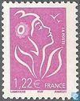
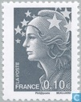
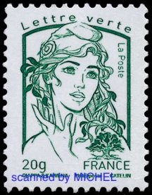
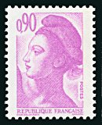
Die Briefmarkenserien im Überblick
Alle Serien sind nach dem Künstler benannt, der die Marken entworfen hat, es gibt bei einigen Serien aber eine zweite Bezeichnung, wenn die Marke eine zusätzliche Symbolik ausdrücken soll wie z.B. Marianne der Franzosen Marianne von Europa Marianne der Jugend
Eine Serie von 1982, die den Titel Liberté (Freiheit) trägt und Marianne aus dem Gemälde von Eugène Delacroix zeigt, wird ebenfalls zu den Marianne-Dauerserien gezählt.

Slide 4
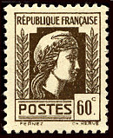
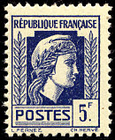
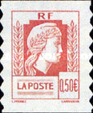
Serie 1: Marianne de Fernez (1944)
Erste Serie für das Befreiungskomitee Algier, die später in ganz Frankreich Gültigkeit erlangte, daher auch als „Marianne von Algier“ bezeichnet
11 Werte von 60 c bis 5 F
Erinnerungsmarke in Markenheftchen 2004

Slide 5
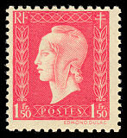
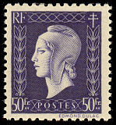
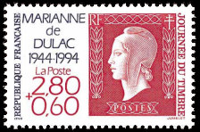
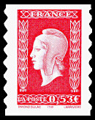
Serie 2: Marianne de Dulac (1944-45)
20 Werte von 60 c bis 50 F sowie 1 Block zur Befreiung von Paris am 25.8.1944
1 Jubiläumsmarke zum 50. Jahrestag 1994
1 Erinnerungsmarke in €-Währung 2005

Slide 6
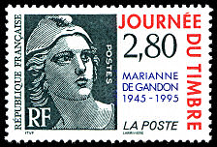
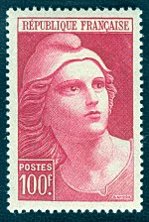
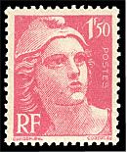
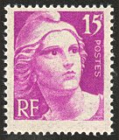
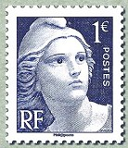
Serie 3: Marianne de Gandon (1945-55)
Serie mit der längsten Verwendungszeit
42 Werte in Kleinformaten von 1F 50 bis 25 F 4 Werte im Grossformat von 20 F bis 100 F
1 Jubiläumsmarke zum 50. Jahrestag 1995
1 Erinnerungsmarke in €-Währung 2015

Slide 7
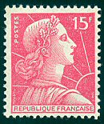
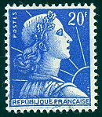
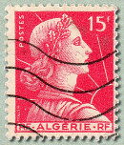
Serie 4: Marianne de Muller (1955-59)
6 Werte von 6F bis 25 F
1 spezielle Marke zur Verwendung in Algerien

Slide 8
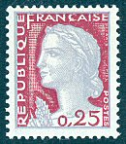
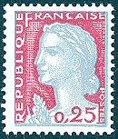
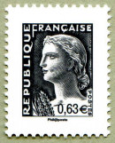
Serie 5: Marianne de Decaris (1960)
nur 1 Wert zu 0,25 F in zwei Ausführungen
Erinnerungsmarke in Kleinbogen 2013

Slide 9
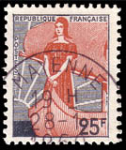
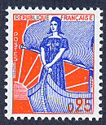
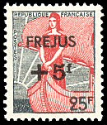
Serie 6: Marianne à la nef (1959-60)
1 Wert zu 25 F in zwei Ausführungen
1 Zuschlagsmarke für Opfer der Flutkatastrophe Frejus

Slide 10
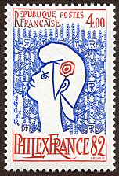
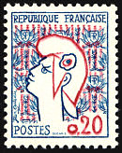
Serie 7: Marianne de Cocteau (1961)
Nur 1 Wert zu 0,20 F
2 Sonderausgaben zur Briefmarkenausstellung Philex France 1982

Slide 11
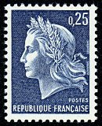
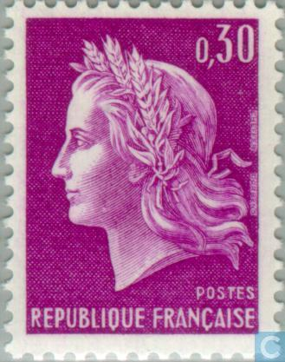
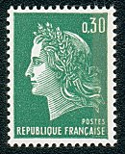
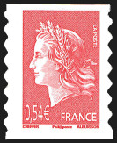
Serie 8: Marianne de Cheffer (1967)
3 Werte in Franc-Währung zu 0,25 F 0,30 F 0,40 F mit 1 Farbänderung für 0,30 F-Wert
1 Wert in Markenheft und €uro-Währung zu 0,54 € zum 40. Jahrestag 2007

Slide 12
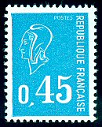
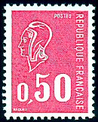
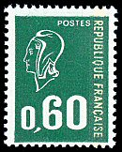
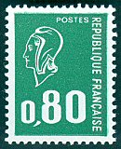
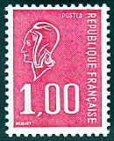
Serie 9: Marianne de Béquet (1971-76)
5 Werte zu 0,45 0,50 0,60 0,80 und 1 F mit verschiedenen Druckvarianten (Phosphorstreifen und Stecherzeichen)

Slide 13
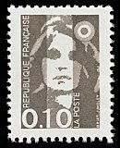
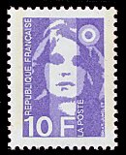
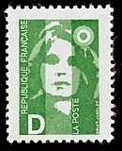
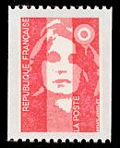
Serie 10: Marianne de Briat (1989-1996)
auch „Marianne zur 200-Jahrfeier (1789)“ benannt
22 verschiedene Werte von 0,10 F bis 10 F sowie 3 Marken ohne Wertangabe, stattdessen Versandmerkmale durch Buchstaben (D für Briefe) bzw. Farbgebung (rot für Briefe)
Varianten als selbstklebend auf Folie u. Markenheftchen

Slide 14
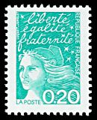
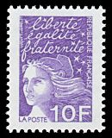
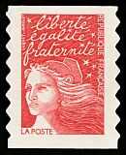
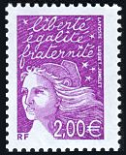
Serie 11: Marianne de Luquet (1997/2002)
auch Marianne des 14. Juli (Nationalfeiertag) benannt
14 verschiedene Werte von 0,10 bis 10 F sowie 2 Marken ohne Wertangabe für Standardbriefe (Farbton rot)
21 Werte in €uro-Währung von 0,01 bis 2,00 € 1 Wert ohne Wertangabe für Standardbriefe (Farbton grün) mit Farbvarianten u. Verwendungsformen
Varianten selbstklebend auf Folie, Rollen u. Markenheftchen

Slide 15
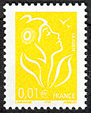
Serie 12: Marianne de Lamouche (2005)
Auch „Marianne der Franzosen“ genannt erste Serie nur in €uro-Währung
27 verschiedene Werte von 0,01 bis 5,00 € und ohne Wertangabe für Standardbriefe 0,45 bis 0,65 € sowie Farb- und Druckvarianten u. Verwendungsformen (z.B. Rollen u. Markenheftchen)

Slide 16
Serie 13: Marianne de Beaujard (2008)
auch als „Marianne von Europa“ bezeichnet
23 Wertstufen in € von 0,01 bis 5 € sowie 4 Gewichts- und Entfernungsstufen (Europa, Welt) als Folienbogen, Markenheftchen und Rollen
Ab 2012 Varianten mit goldgeprägten Sternen

Slide 17
Serie 14 : Marianne de Ciappa et Kavena (2013)
auch als „Marianne der Jugend“ bezeichnet
4 Wertstufen noch mit €-Währung von 0,01 bis 1 € übrige Marken für Gewichtsstufen von 20 bis 250 g mit vielen Varianten als Rollenmarke und in selbstklebenden Markenheftchen

Slide 18
Serie 14 : Die falsche Marianne? (2013)
Entwurfs- Vorlage
Bericht in der deutschen Presse zur Aufregung über die angebliche Vorlage ..\StZ2013_ Die falsche Marianne.pdf
Die Ukrainerin Inna Schewtschenko (Frauenrechtsgruppe FEMEN)

Slide 19
Anhang 1: Dauerserie Liberté (1982-89)
Bildnis der Marianne aus dem Gemälde „Die Freiheit führt das Volk“ von Eugéne Delacroix
31 Werte von 0,05 F bis 10 F mit Farbänderungen sowie erstmals 3 Marken ohne Wertangabe, stattdessen Buchstaben für Standardbriefe A, B, C

Slide 20
Anhang 2: Erinnerungsmarken
Das Markenheftchen zum Jubiläum „50 Jahre V.Republik“ 2008) enthält alle Dauerserien dieser Zeit, davon 10 aus der Serie Marianne

Slide 21
Anhang 3: Dauerserie Sabinerin (1977-81)
Bildnis aus dem Gemälde „Raub der Sabinerinnen“ von Jaques-Louis David
28 Werte von 0,01 F bis 5 F mit Farbänderungen sowie 3 Werten mit geänderter Beschriftung „Republique Francais“

Slide 22
Gemälde „Raub der Sabinerinnen“ von Jaques-Louis David (1799)
Nach der Gründung Roms 753 v. Chr. hatten die Römer auf der Suche nach Ehefrauen die Töchter einer benachbarten Stadt geraubt, die Sabinerinnen. Doch als die Sabiner drei Jahre später ihre Frauen wieder zurückholen wollten, hatten sich die Sabinerinnen mit ihrem Schicksal bereits abgefunden und viele Römer geheiratet und ihnen Kinder geboren. Als es zum Kampf kommt, stürzen die Sabinerinnen mit ihren Kindern herbei und werfen sich zwischen die kämpfenden Truppen. Eine von ihnen, Hersilia, Ehefrau von Romulus ist hier dargestellt und wird als Symbol für Versöhnung und Frieden interpretiert.

